Slide 1
Algebra
7
sinf
Takrorlashga doir masalalar yechish
Mavzu:

Slide 2
Qismga doir masalalar №9
Sayyoh yo‘lning 2/7 qismini bosib o‘tdi. Hisoblab ko‘rsa, yo‘lning yarmiga yetishi
uchun yana 9km yurishi kerak ekan. Sayyoh jami nechta kilometr yo‘l yurishni mo‘ljallagan?

Slide 3

Qismga doir masalalar №9
Berilgan :
Bosib o‘tdi- yo‘lning 2/7 qismi
Yarmiga borish uchun - 9 km
Jami yo‘l- ? km
X km
$\frac{2}{7}$x
9 km
0,5 x

Slide 4

$\frac{2}{7}$x
9 km
0,5 x
Yechish: $\frac{2}{7 }$x+9=$\frac{1}{2}$x
$\frac{1}{2 }$x-$\frac{2}{7}$x =9
$\frac{3}{14}$x=9
x=9:$\frac{3}{14}$
x=42 (km)
Javob: Jami 42 km

Slide 5
Proporsiyaga doir masala №10
Bir avtomobil 100km masofaga 8 litr, ikkinchi avtomobil esa shuncha masofaga 10 litr benzin sarflaydi. Agar har bir avtomobil bakida 32 litr-dan benzin bo‘lsa, bu yonilg‘i ular uchun necha kilometr yo‘lga yetadi?

Slide 6
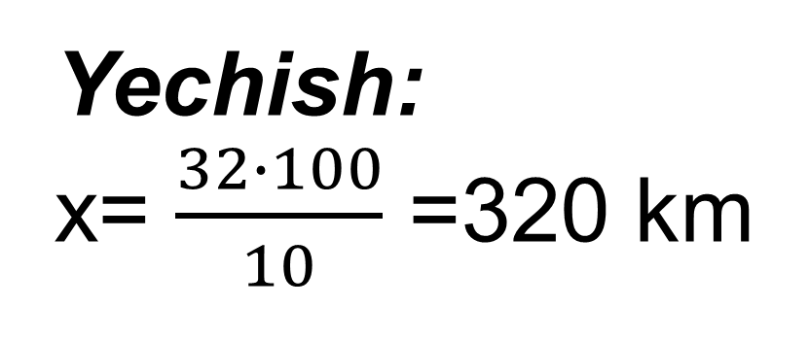
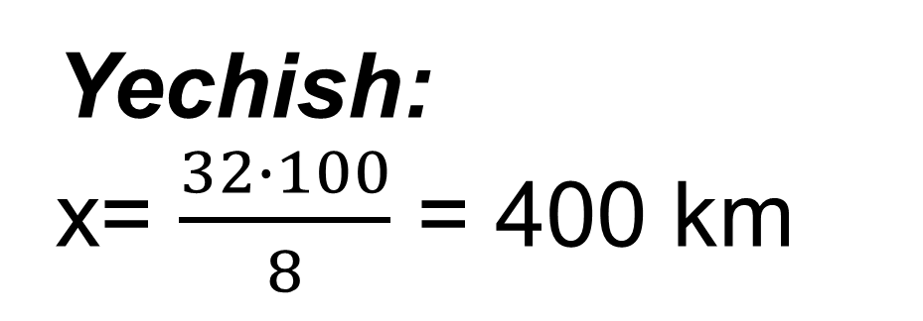
Proporsiyaga doir masala №10
Berilgan:
100km- 8 litr
x km- 32 litr
Berilgan:
2) 100km- 10 litr
x km- 32 litr
Yechish:
x= $\frac{32∙100}{8}$ = 400 km
Yechish:
x= $\frac{32∙100}{10}$ =320 km
Javob: 400km
Javob: 320km

Slide 7
Foizga doir masala №11(1)
Matoning narxi 20% pasaytirildi. Ma’lum vaqtdan so‘ng, yangi narx ham 25% pasaytirildi. Matoning narxi jami necha foiz kamaytirilgan?

Slide 8
Foizga doir masala №11(1)
Berilgan:
Kamaytirildi- 20%
Yangi narx kamaytirildi- 25%
Jami necha foiz kamaytirilgan-?
Yechish:
100%-20%=80 %
80%∙0,25=60%
100%-60%=40%
Javob: 40% kamaytirilgan

Slide 9
Foizga doir masala №14
To‘g‘ri to‘rtburchak asosining uzunligi 20%, balandligi 25% orttirilsa, uning yuzi necha foiz ortadi ?
S = ? %
b
a

Slide 10
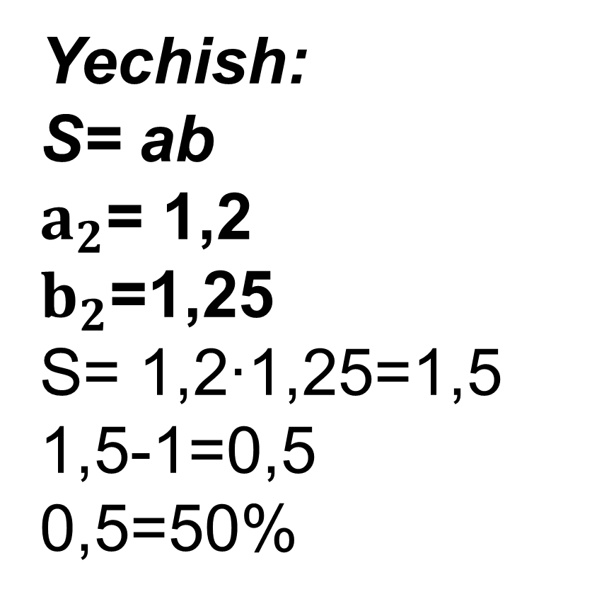
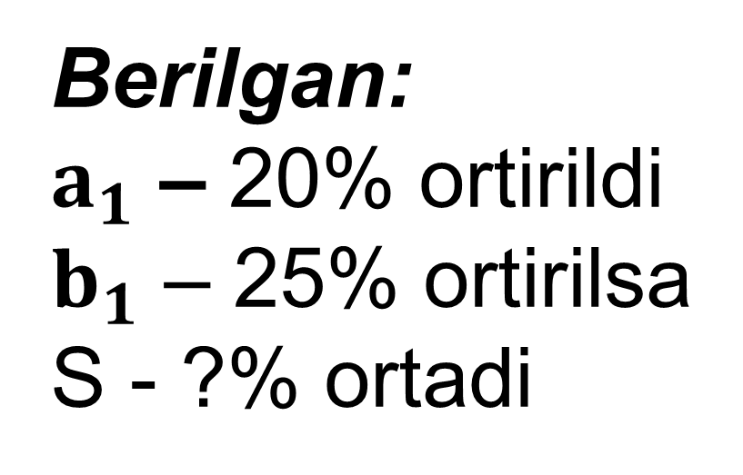
Foizga doir masala №14
Berilgan:
$a_{1}$ – 20% ortirildi
$b_{1}$ – 25% ortirilsa
S - ?% ortadi
Yechish:
S= ab
$a_{2}$= 1,2
$b_{2}$=1,25
S= 1,2∙1,25=1,5
1,5-1=0,5
0,5=50%
20% = 0,2
25% = 0,25
Javob: 50% ortadi

Slide 11
O‘rta arifmetik qiymat №18
5 ta sonning o‘rta arifmetigi 18,4 ga teng. Bu sonlarga yana bitta son qo‘shib, o‘rta arifmetik qiymat hisoblangan edi, u 20 ga teng chiqdi. Qo‘shilgan sonni toping.

Slide 12
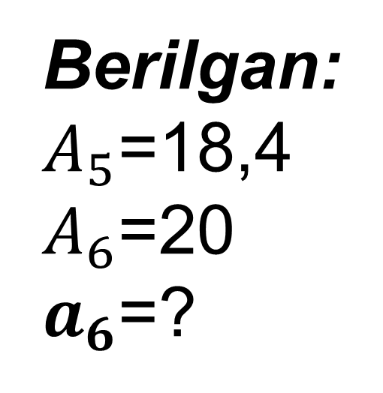
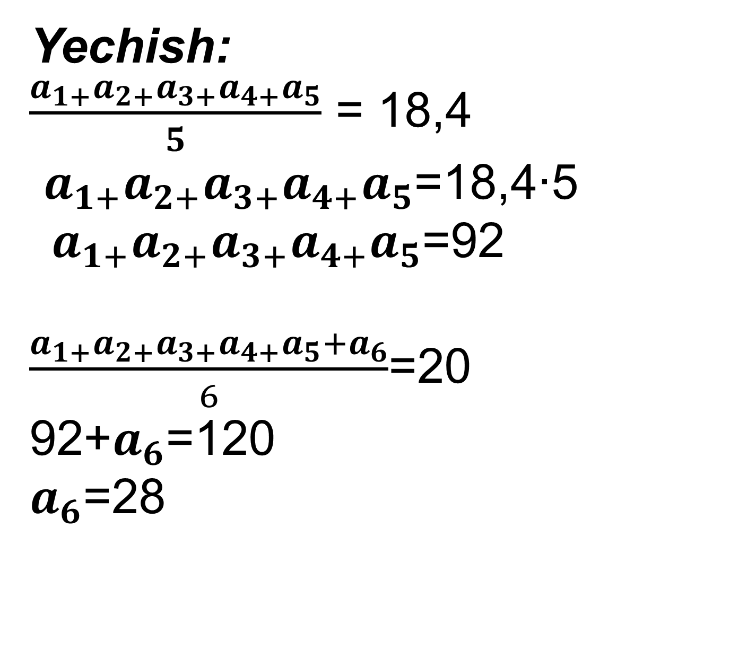
($a_{1+}a_{2+}a_{3+}…+a_{n}$) :n
Yechish:
$\frac{a_{1+}a_{2+}a_{3+}a_{4+}a_{5}}{5}$ = 18,4
$a_{1+}a_{2+}a_{3+}a_{4+}a_{5}$=18,4∙5
${ a}_{1+}a_{2+}a_{3+}a_{4+}a_{5}$=92
$\frac{a_{1+}a_{2+}a_{3+}a_{4+}a_{5}{+a}_{6}}{6}$=20
92+$a_{6}$=120
$a_{6}$=28
Berilgan:
$A_{5}$=18,4
$A_{6}$=20
$a_{6}$=?
Javob: 28

Slide 13
Mustaqil bajarish uchun topshiriqlar:
Darslikning 4- betida joylashgan
11(2), 12,15-masalalar.

Slide 14
Qo‘shimcha masala
Karim ota 90 yoshda. Uning nabiralarining o‘rtacha yoshi 20 da. Nabiralar yoshlariga Karim otaning yoshini ham qo‘shib, o‘rta arifmetik qiymat hisoblangan edi, u 22 ga teng chiqdi. Karim otaning nechta nabirasi bor?
Javob: 34 ta nabirasi bor.

